Slide 1
08. abex crackme #2

Slide 2
목표
Visual Basic의 파일 구조를 간단히 살펴보고 분석 방법 공부
설명에 나온 메모리(스택) 주소들은 사용자의 PC 환경에 따라 변경 가능
Visual Basic 리버싱을 통해 디버거 연습

Slide 3
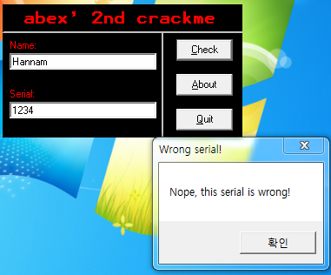
abex crackme #2
전형적인 crackme 형태인 시리얼 키를 알아내는 프로그램
Name을 입력받는 것으로 보아 Serial 값을 생성할때 Name 문자열을 사용할 것으로 예상
아무 name과 serial 넣을 경우 에러 메시지 출력

Slide 4
Visual Basic 파일 특징-VB 전용엔진
VB 파일은 MSVBVM60.dll (Microsoft Visual Basic Virtual Machine 6.0) 이라는 전용 엔진을 사용
The Thunder Runtime Engine 이라는 이름으로도 불림
예)메시지 박스를 출력하고 싶을 때 VB 소스코드에서 MsgBox() 함수를 사용
VB 컴파일러는 실제로 MSVBVM60.dl!rtcMsgBox() 함수가 호출되도록 실행파일 만듬
이 함수 내부에서 Win32 API인 user.dll!MessageBoxW() 함수를 호출하는 방식으로 동작
VB 소스코드에서 user.dll!MessageBoxW() 호출가능

Slide 5
VB 특징-Native, Pseudo code
VB 파일은 컴파일 옵션에 따라 N code 와 P code 로 컴파일이 가능
N code
  일반적인 디버거에서 해석 가능한 IA-32 instruction 사용
P code
  인터프리터 언어 개념
  VB 엔진으로 가상 머신을 구현해서 자체적으로 해석 가능한 명령어(바이트코드)를 사용
  Java(JVM), Python(Python 전용 엔진) 과 비슷한 개념
  이식성 뛰어남
  P code 분석을 위해서는 VB 엔진 분석 필요

Slide 6
Event Handler
VB 프로그래밍은 주로 GUI 프로그래밍을 할 때 사용
Windows 운영체제의 Event driven 방식으로 동작
main() 혹은 WinMain()에 사용자 코드 존재하는 것이 아니라 각 event handler에 사용자 코드 존재
abex crackme #2에서는 Check 버튼 event handler 에 사용자 코드 존재

Slide 7
undocumented 구조체
VB 에서 사용되는 각종 정보들 (Dialog, control, form, module, function 등)은 내부적으로 구조체 형식으로 파일에 저장됨
MS에서는 이러한 구조체 정보를 정식으로 공개하지 않음
VB 파일의 디버깅에 어려움이 있음

Slide 8
Start Debugging
프로그램 시작되면 EP 코드에서 처음하는 일은 VB 엔진의 메인함수 (ThunRTMain) 호출
push 401E14
  RT_MainStruct 구조체 주소 (401E14)를 스택에 입력

Slide 9
Start Debugging-간접호출
40123D의 call 명령은 ThunRTMain() 호출
MSVBVM60.dll!ThunRTMain()으로 직접 가지 않고 401232의 주소의 JMP 명령어을 통해서 이동
VC++, VB 컴파일러에서 많이 사용하는 간접호출 (indirect call) 기법
4010A0 주소는 IAT(Import Address Table) 영역이며 MSVBVM60.ThunMain() 함수의 실제 주소가 담겨있음
  13장 IAT에서 상세 설명

Slide 10

Start Debugging-간접호출
E8 F0FFFFFF
=> call FFFFFFF0
=> call -16
Near call
  같은 코드 세그먼트내로 call 할때는 다음 인스트럭션 주소인 EIP 값에서 더하거나 빼서 해당 주소로 call
call 목적 주소: 다음 주소 (401242 – 16) = 401232
= call 401232

Slide 11
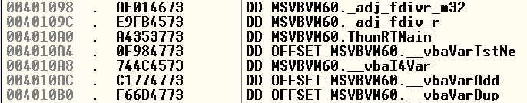
Start Debugging-간접호출
FF25 A0104000
=> jmp 000410A0
FF25: JMP dword ptr [address]
operand is a memory location that contains the target address
000410A0에 정말 jump 할 주소 저장

Slide 12
Start Debugging-RT_MainStruct 구조체
401E14 주소가 RT_MainStruct 구조체 존재
MS에서 공개하지 않았지만 해외 리버서들이 분석을 완료하고 인터넷에 공개
VB 엔진은 파라미터로 넘어온 RT_MainStruct 구조체로 프로그램 실행에 필요한 정보를 얻음

Slide 13
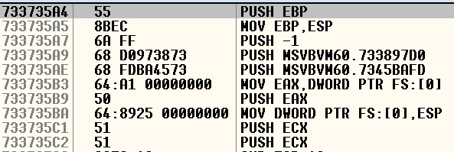
Start Debugging-ThunRTMain() 함수
773735A4 부터 시작
메모리 주소가 완전히 달라짐. MSVBVM60.dll 모듈의 주소 영역

Slide 14
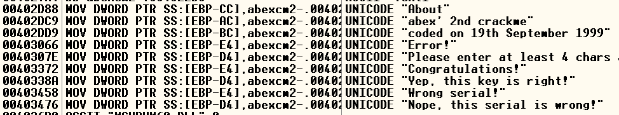
crackme 분석 – 문자열 검색
RT_MainStruct 분석하기 어려움
에러 메시지 박스와 그 문자열을 이용
문자열 검색 기능 all referenced text strings

Slide 15
crackme 분석 – 문자열 검색
알고리즘으로 시리얼 키를 생성하고 사용자가 입력한 키와 문자열 비교를 통해 true/false 로 나누어 질 것임
wrong serial 전후에 문자열 비교 코드 그리고 키가 맞았을 때 출력될 성공 메시지 박스 호출 코드 존재 할 것임
403329 주소의 __vbaVarTstEq 함수를 호출해서 리턴값을 AX를 비교한 후 403332 주소의 조건분기 (JE) 에 의해 참, 거짓 코드로 분기하게 됨
test ax, ax
  bitwise AND on two operands
  set zf to 1 if ax == 0

Slide 16
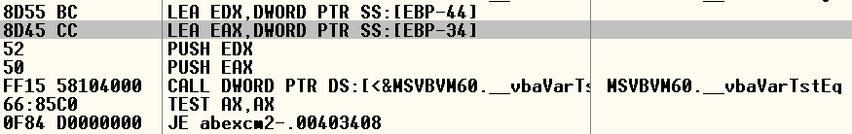
문자열 주소 찾기
문자열 비교 함수 전에 비교 함수의 파라미터를 스택에 넣어줄 것임
스택내의 EBP-44, EBP-34가 함수에서 선언된 로컬 객체의 주소
Tip. 주소를 직접 입력하지 않고 편하게 찾아가기
  code 창이나 stack 창에서 마우스로 원하는 주소 선택
  우측 메뉴의 follow in dump 혹은 follow in dump, follow in stack 선택

Slide 17
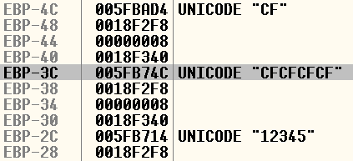
문자열 주소 찾기
스택내의 EBP-44, EBP-34에서의 스택 내용
VB 문자열은 C++ 의 string 클래스와 마찬가지로 가변길이 문자열 타입 사용
문자열이 바로 보이지 않고 16바이트 크기의 데이터 보임 0018F340 005FB74C
가변 길이 문자열 타입은 내부에 동적으로 할당한 실제 문자열의 버퍼 주소 가짐
005FB74C 가 실제 문자열 저장 주소임

Slide 18
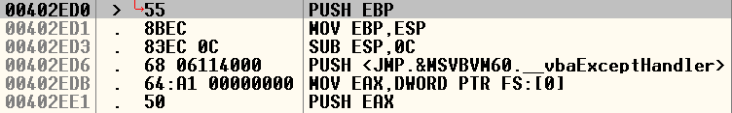
Serial 생성 알고리즘
디버깅을 수행하며 발견한 passwd 를 넣으면 성공함
하지만 다른 name을 주면 passwd 가 다시 달라짐
Name 문자열을 기반으로 Serial을 생성하는 프로그램
Check 버튼의 event handler 찾기
  이전 코드의 위쪽으로 찾아가다 보면 전형적인 stack frame 생성 코드 발견

Slide 19
Serial 생성 알고리즘-코드예측하기
Serial key 생성 방법 예측
Name 문자열 읽기 (GetWindowText, GetDlgItemText 등의 API 사용)
루프를 돌면서 문자를 암호화 (XOR, ADD, SUB 사용)
Name 문자열을 읽는 부분을 찾으면 이어서 암호화 하는 루프 나타날 것임
VB 엔진 API를 이용하여 사용자가 입력한 문자열을 가져올 것으로 예상되므로 call 명령어 위주로 디버깅
402F98의 결과로 EBP-88 스택에 Name 스트링이 리턴됨

Slide 20
Serial 생성 알고리즘-암호화루프
403197 부터 loop start, 4032A0까지
loop count (ebx) 를 세팅해서 정해진 횟수만큼 루프 수행
실제 테스트하면 입력 받은 문자열의 앞 4문자만 사용
실습
  책을 참조하여 암호화 알고리즘 따라가보기

